Slide 1

Тема: «Использование современных форм в работе педагога-психолога с родителями для создания благоприятного психологического климата с целью повышения психологической безопасности образовательного пространства»
Материал подготовил:
педагог-психолог 1 КК МДОАУ № 99
Васильева Е.С.

Slide 2

«От того, как прошло детство, кто вел ребенка за руку в детские годы, что вошло в его разум и сердце из окружающего мира - от этого в решающей степени зависит, каким человеком станет сегодняшний малыш». А.С. Макаренко

Slide 3

Семья – это уникальный первичный социум, где ребенок получает воспитание, знакомиться с семейными традициями и получает жизненный опыт. Для ребенка главные люди в жизни – родители, подарившие жизнь и воспитавшие его.

Slide 4

Цель: создание благоприятных условий для внедрения новых форм и методов повышения эффективности семейного воспитания через взаимодействие детского сада и семьи.

Slide 5
Задачи:
1. Обеспечивать взаимопонимание и согласованное взаимодействие ДОУ и семьи в осуществлении комплексного подхода к развитию ребенка.
2. Разрабатывать и внедрять в практику ДОУ разнообразные формы и методы взаимодействия детского сада и семьи.
3. Способствовать активному включению родителей в психолого-педагогическую работу детского сада.
4. Компенсировать проблемы семейного воспитания: выявлять, поддерживать и развивать воспитательный потенциал семьи.
5. Повышать уровень педагогической и психологической культуры родителей.
6. Привлекать внимание родителей к интересам и потребностям ребенка.
7. Формировать у родителей практические умения в воспитании, обучении и развитии детей в домашних условиях.

Slide 6

Основные условия доверительного взаимодействия между ДОУ и семьей:
изучение семей воспитанников: учет различий в возрасте родителей, их образовании, общем культурном уровне, личностных особенностей родителей, их взглядов на воспитание, структуры и характера семейных отношений и др.;
открытость детского сада семье;
ориентация педагога на работу с детьми и родителями.

Slide 7
Формы работы с родителями
Коллективные (массовые).
Индивидуальные.
Наглядно-информационные.
Традиционные ( педагогическое просвещение).
Нетрадиционные.
Нетрадиционные формы работы:
Информационно-аналитические.
Досуговые.
Познавательные.
Наглядно-информационные.

Slide 8
Информационно-аналитические
Цель: выявление интересов, потребностей, запросов родителей, уровня их педагогической грамотности.
Формы проведения:
Проведение социологических срезов, опросов;
«Почтовый ящик»
Индивидуальные блокноты
Досуговые
Цель: установление эмоционального контакта между педагогами, родителями, детьми.
Формы проведения:
Совместные досуги, праздники
Выставки работ родителей и детей
Кружки и секции
Клубы отцов, бабушек, дедушек, семинары, практикумы

Slide 9
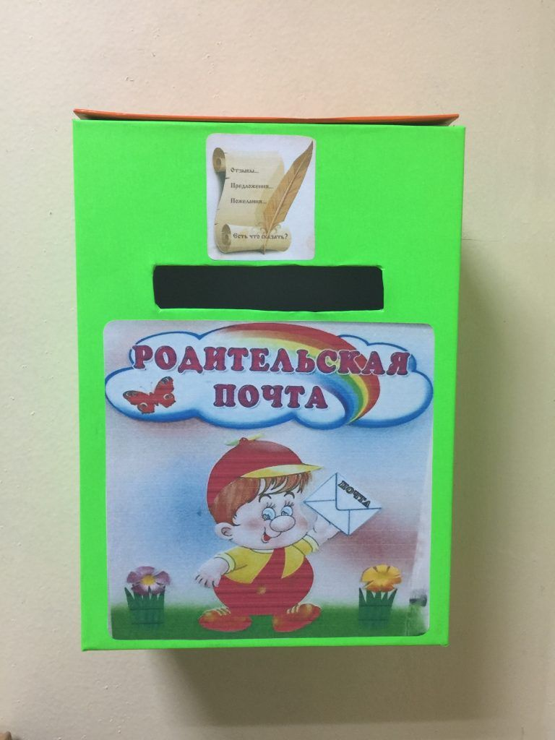
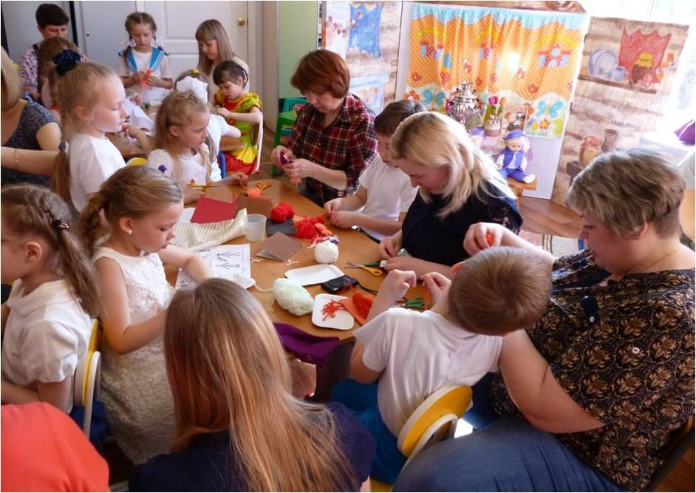
Почтовый ящик Родительский клуб

Slide 10
Познавательные
Цель: Ознакомление родителей с возрастными и психологическими особенностями детей дошкольного возраста. Формирование у родителей практических навыков воспитания детей.
Формы проведения:
Семинары-практикумы.
Тренинги.
Проведение собраний, консультаций в нетрадиционной форме.
Мини-собрания.
Педагогический брифинг.
Педагогическая гостиная.
Устные педагогические журналы.
Педагогическая библиотека для родителей.
Исследовательско-проектные, ролевые, имитационные и деловые игры.

Slide 11
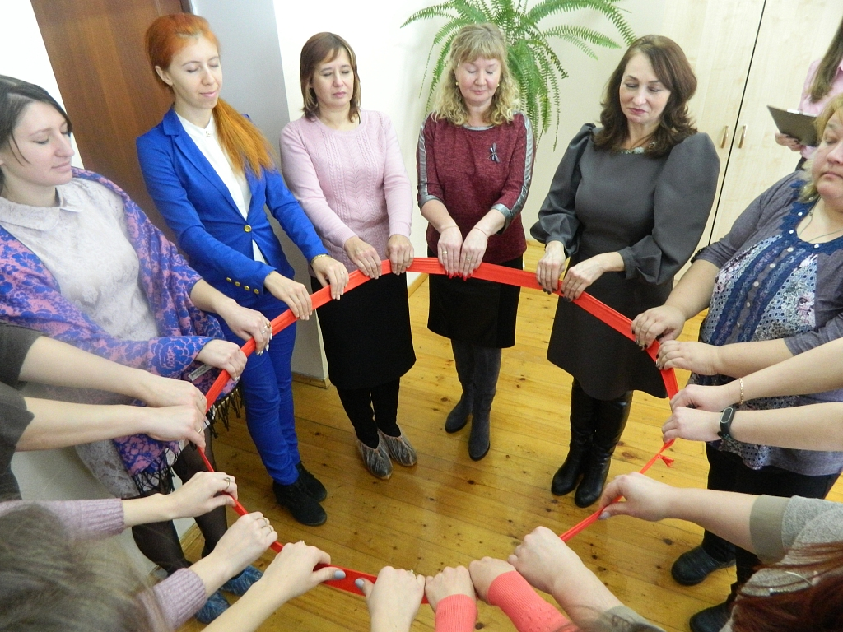
Педагогический тренинг

Slide 12

Наглядно-информационные
Цель: Ознакомление родителей с работой дошкольного учреждения, особенностями воспитания детей. Формирование у родителей знаний о воспитании и развитии детей.
Формы проведения:
Журналы и газеты, издаваемые ДОУ для родителей
Дни (недели) открытых дверей
Открытые просмотры занятий и других видов деятельности детей
Выпуск стенгазет
Организация мини-библиотек

Slide 13
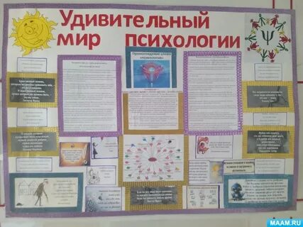
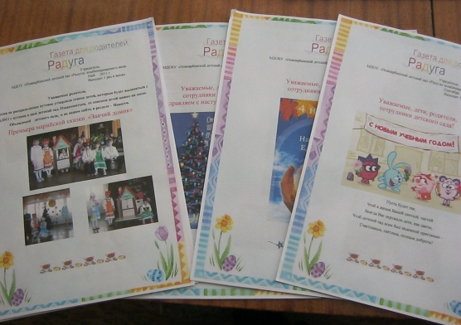
Стенгазета Газета и журналы ДОУ

Slide 14
Современные формы в работе педагога-психолога с родителями для создания благоприятного психологического климата
Открытые занятия педагога- психолога с детьми в ДОУ для родителей
Цель: привлечение внимания родителей к сотрудничеству и взаимодействию.
Тематика: : «Здравствуй детский сад», «Моя любимая игра!» «Скоро в школу!»
«Видеофильмы»
Тематика: «Произвольность поведения» «Психологическая готовность к школе».
«Круглый стол»
Тематика: «Как преодолеть кризис 3-х лет?», «Детская агрессия, что делать?»
«Родительский университет»
«Кафедра грамотного взаимодействия с ребенком»
«Кафедра эффективного родительства»
«Кафедра семейных традиций»
«Дни добрых дел»

Slide 15
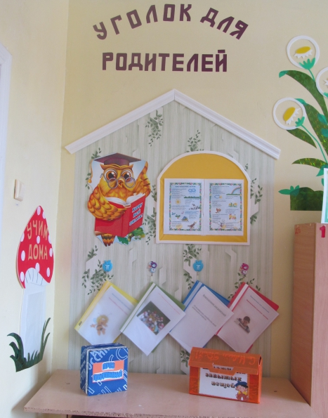
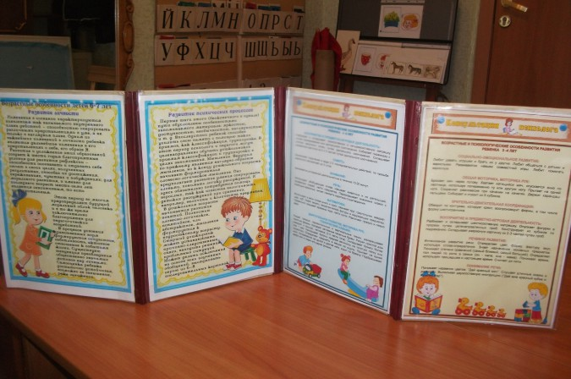
Письменные формы взаимодействия с родителями
Кейс «Секреты воспитания» или «Банк родительских идей».
Пособия.
Бюллетень.

Slide 16
Для достижения успехов в воспитании дошкольников необходимо тесное сотрудничество семьи и детского сада!

Slide 17

Спасибо за внимание!

